Slide 1
集合知の成功事例としての株価変動についての調査
PM学科
矢吹研究室
1242109
三宅琢己

Slide 2
1.研究背景
1986年スペースシャトル・チャレンジャー号爆発事故が起きた。
その直後、事故に関連していた4社の株価が急落し、
そのうち3社の株価は持ち直したのだが、1社の株価だけさらに下がり、持ち直すことはなかった。
この事故の原因は明らかになっていないのにも関わらず、このような株価の変動が起きた。
その数か月後、その1社の部品が原因で爆発事故が起きたことを公表した。
以上の結果だけ見ると株式市場は原因企業を特定していたのではないかと考えられる。
株式市場は賢く、原因企業を本当に特定していたのか、それとも偶然このようなことが起きたのか。

Slide 3
2.研究目的
本研究では
株価を取得するツールの開発を目的とする。
背景にある調査を行う上で、銘柄・期間を指定し、株価を取得する必要がある。
さらにはその取得した株価の変動というものを可視化もできるようにしたいと考える。
そのため、銘柄・期間を指定して株価を取得し、尚且つその取得した株価の変動データを可視化することのできるツールを開発する。

Slide 4
3.研究方法
本研究は『Rubyによるクローラー開発技法』
という本を参考に行った。
『Rubyによるクローラー開発技法』
著者：佐々木拓郎、るびきち
出版日：2014年8月28日
出版社：SBクリエイティブ株式会社

Slide 5
4.株価取得と背景の調査
株価取得をするのだが、背景にある調査を
進めるために、
「横浜マンション傾斜問題」
の調査も行う。

Slide 6
横浜マンション傾斜問題とは
この問題は2015年10月14日新聞報道があって話題になった。
三井不動産レジデンスが横浜市に、2006（平成18）年から販売が開始されたマンション、
「パークシティLaLa横浜」
のタイルを積んだ際にできる継ぎ目である「目地」が上下で最大2.4cmずれていたという問題である。

Slide 7
傾斜理由
10月14日、新聞報道があった後に下請けであった「旭化成建材」が杭打ちのデータ改ざんを認めた。
本来使うはずであった杭より短いものを使っていたため、マンションが傾いてしまった。
※だが、短い杭を意図的に発注したのは「三井住友建設」である。
それは取材により10月24日に発覚した。

Slide 8
関連企業
以下の4社が主に関連していた。
担当
売主
元請け
1次下請け
2次下請け
三井不動産
三井住友建設
日立ハイテクノロジーズ
旭化成建材
以上のような分担で工事が進められた。

Slide 9
関連企業の株価取得と発覚日時
以下の4社の株価を取得し、各発覚日時と株価変動を比較する
①三井不動産
2015年10月14日マンション傾斜公表する
②旭化成
2015年10月14日杭打ちデータ改ざん認める
③三井住友建設 2015年10月24日設計より短い杭を発注したこと認める
④日立ハイテクノロジーズ
2015年10月27日旭化成に下請けを丸投げ疑惑がかかる

Slide 10
5.研究結果
開発したツールより取得した株価データとそのデータの変動の可視化をする。
すべて発覚したのが
2015年10月中なので10月1日から10月31日
までのデータをそれぞれ取得し、取得した4社のデータをそれぞれ載せていく。

Slide 11
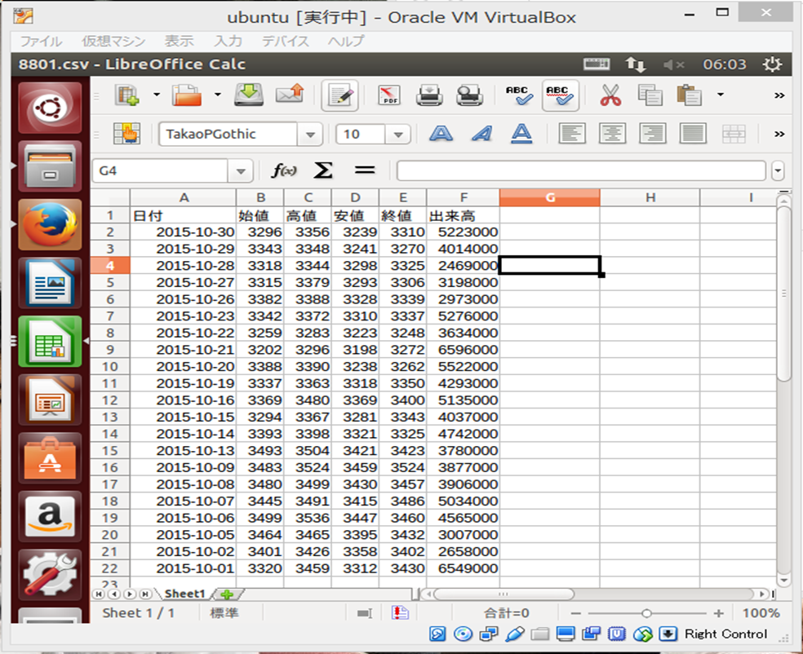
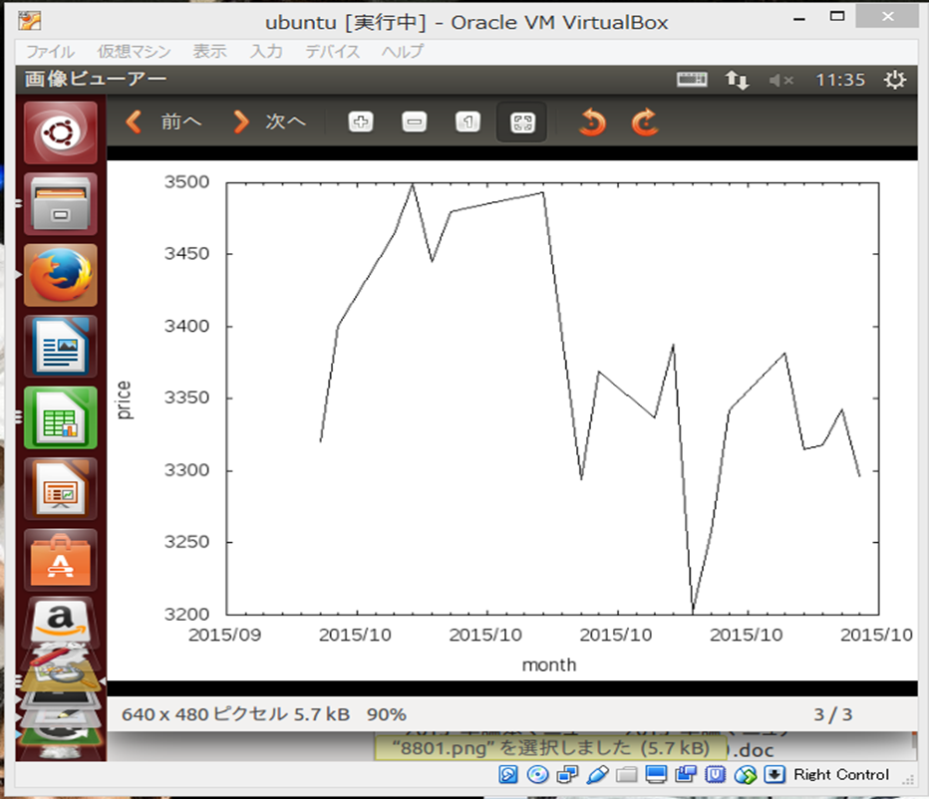
①三井不動産の株価データとその可視化
三井不動産は13日から下がり始め、14日は2%下落した。その後上昇と下落を繰り返している。

Slide 12
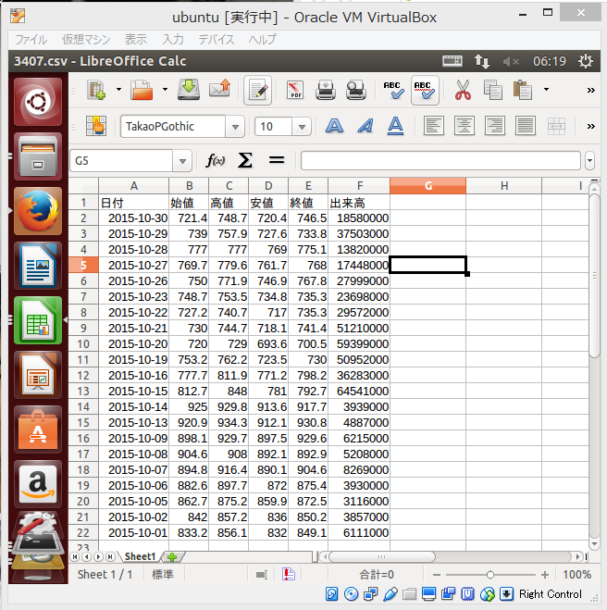
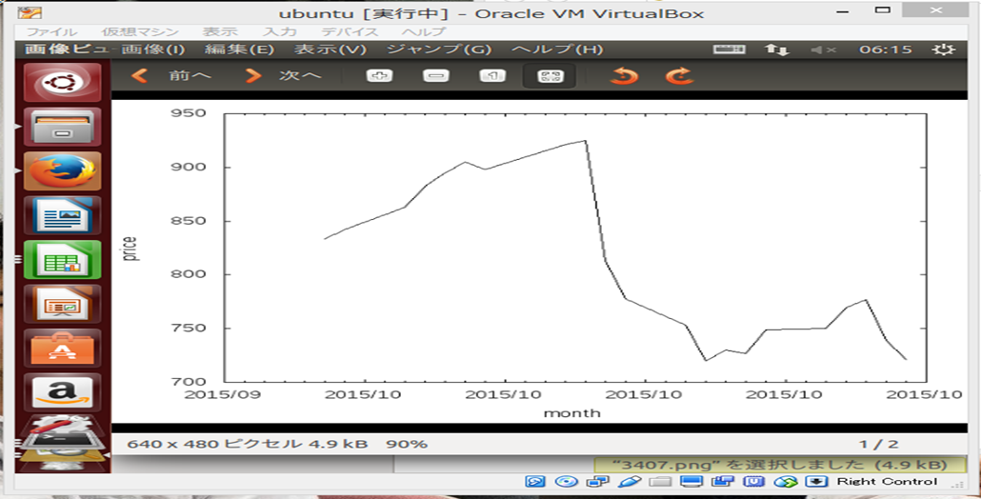
②旭化成の株価データとその可視化
旭化成は10月14日まで変動はなく、
15日の始値は14日の終値から11.4パーセント下落した。

Slide 13
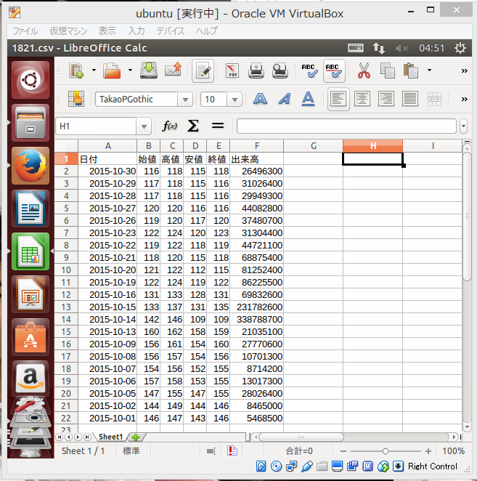
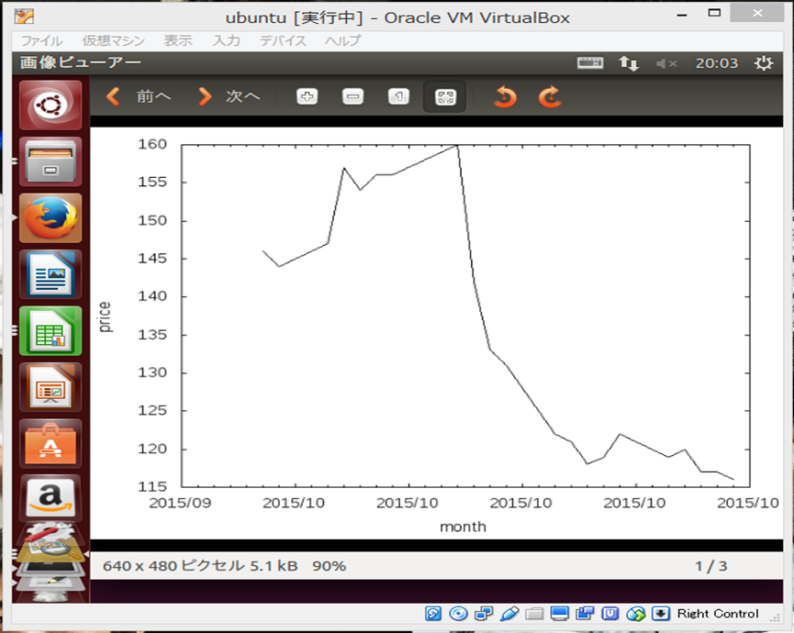
③三井住友建設の株価データとその可視化
三井住友建設は13日終値から14日始値は12%下落し，14日始値と終値で30%下落した。
その後持ち直さなかった。

Slide 14
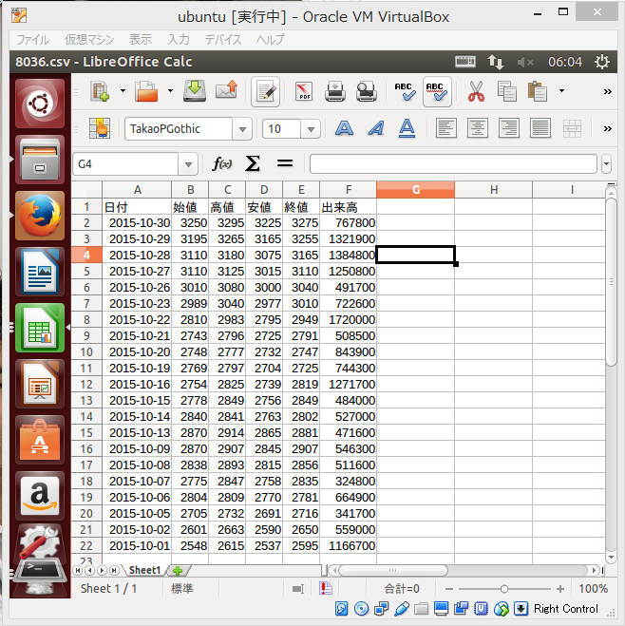
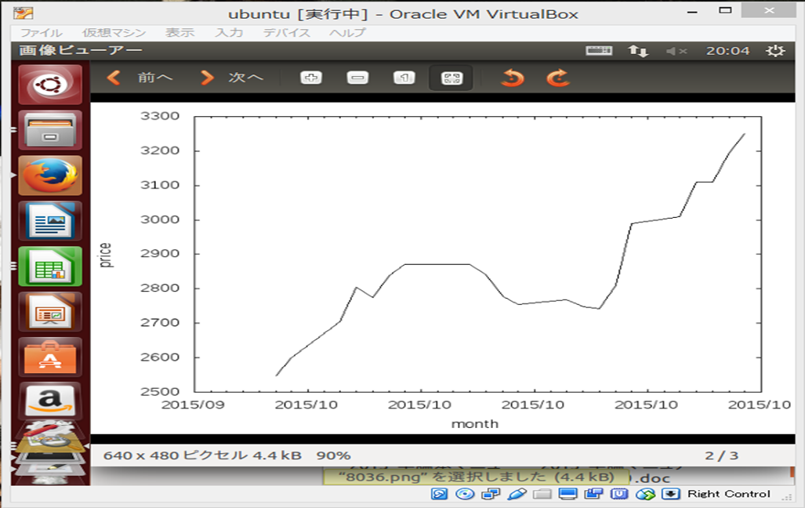
④日立ハイテクノロジーズの株価データとその可視化
日立ハイテクノロジーズはトレンドを乱すことなく、特に変化なしであった。

Slide 15
株価の取得とそのデータの可視化に成功した。
そこから考えられることを次の考察に書いていく。

Slide 16
6.考察
株価のトレンドに変動があったと考えられるのは日立ハイテクノロジーズ
以外の3社である。
旭化成は14日に杭打ちデータ改ざんを認めたため株価が下がるのは
当たり前であると考える。
だが三井住友建設は10月24日に短い杭を発注していたことを認めたのにも
かかわらず、14日に大幅にトレンドが乱れ下落している。
この結果を見る限り、株式市場は三井住友建設が主犯であると
言っているように感じられる。

Slide 17
7.結論
今回、株価の取得とそのデータの可視化に成功した、
尚且つ、横浜マンション傾斜問題の調査においても求めていた結果が出た。
だがこの1件だけでは断定ができないが、」
これからこのような形で数々の事故を調べていけば
調査結果が出せるところに繋がった。

